Slide 1
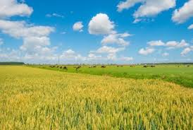

Slide 2

আজকের ক্লাসে সবাইকে
স্বাগতম

Slide 3



পরিচিতি
সন্তোষ কুমার বর্মা
সহকারী শিক্ষক
ভান্ডারদহ জনতা উচ্চ বিদ্যালয় পাটগ্রাম, লালমনিরহাট।
মোবাইল ০১৭৬৮৯২৬৬৫৮
বিষয়ঃ বাংলা সাহিত্য (গদ্যাংশ)
শ্রেণীঃ নবম/দশম
সময়ঃ ৪৫ মিনিট

Slide 4
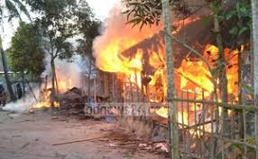
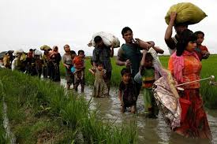
নিছের ছবিতে কী দেখা যায় ভেবে বল ?
হঠাৎ বাড়িতে আগুন
শরনার্থী হয়ে অন্য জায়গায়
নিয়তি

Slide 5
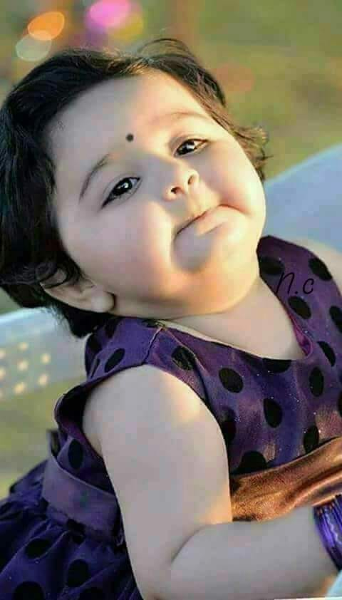
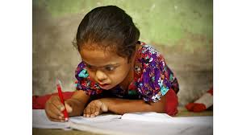
শিশু দুটি দেখে ভেবে বল ?
প্রতিবন্ধি শিশু
সুস্থ শিশু

Slide 6
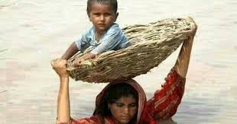
আজকের পাঠ
“নিয়তি”
হুমায়ূন আহমেদ

Slide 7
শিখনফল
১। লেখক পরিচিতি বলতে পারবে ।
২। কঠিন শব্দের অর্থ ও বাক্য লিখতে পারবে।
৩। নিয়তি কী বর্ননা করতে পারবে।
৪। নিয়তি গল্পের মুলবক্তব্য বিশ্লেষন করতে পারবে।

Slide 8
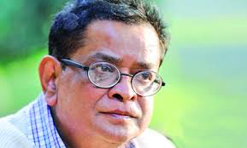
লেখক পরিচিতি
জন্মঃ ১৩ই নভেম্বর ১৯৪৮ সালে নেত্রকোনার মোহনগঞ্জে
তার পেশা ছিল ঢাকা বিশ্ববিদ্যালয়ের শিক্ষকতা
তিনি নাট্যকার,কথা-সাহিত্যিক,চলচ্চিত্র নির্মাতা হিসাবে খ্যাতি অর্জন করেন
উপন্যাসঃ নন্দিত নরকে,নীল অপরাজিতা,অয়োময়,এলেবেলে ইত্যাদি
হুমায়ূন আহমেদ
চলচ্চিত্রঃ আগুনের পরশমনি,শ্রাবণ মেঘের দিন ঘেটুপুত্র কমলা ইত্যাদি
মৃত্যুঃ ১৯শে জুলাই ২০১২সালে ক্লোন ক্যান্সারে

Slide 9
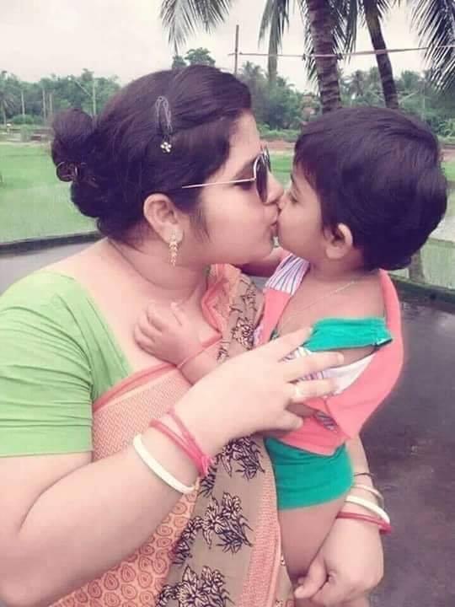

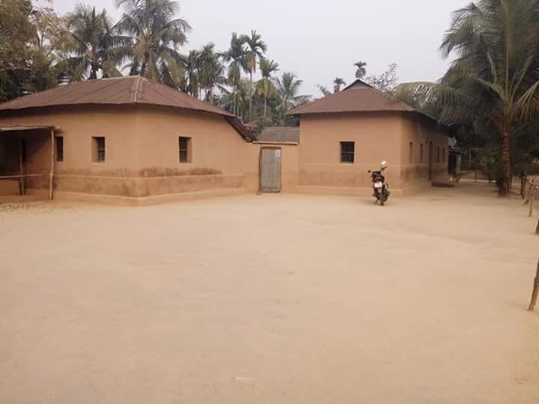
কঠিন শব্দের অর্থ
গভীর আনন্দ
মহানন্দ
ভাবাবেগ
আবেগ
চাতাল
উঠান

Slide 10
নিয়তি কী ?
পরিস্থিতির শিকার হয়ে অনেক সময় মানুষকে কঠিন হতে হয়। যদিও সে আচরন তার কাছে কাম্য নয় । ভিন্ন কোন উপায় না থাকায় সিদ্ধান্ত পরিবর্তন করাও অসম্ভব হয়ে পড়ে। এ রকম পরিস্থিতিতে বিশেষ কোন কাজ করাকে নিয়তি বলে। এই কাজের ফলে কাছের মানুষ ও অনেক সময় ভূল বুঝে থাকে।

Slide 11
মুলবক্তব্য
বাংলাদেশের নন্দিত কথা সাহিত্যিক হুমায়ূন আহমেদ এর স্মৃতিচারণমুলক গ্রন্থ ‘আমার ছেলেবেলা’ থেকে নিয়তি গল্পটি সংকলিত হয়েছে। লেখকের বাবার চাকরি সুত্রে জগদলের পরিত্যাক্ত জমিদার বাড়িতে থাকাকালীন স্মৃতি এখানে বর্ননা করা হয়েছে। জমিদার বাড়ির কুকুরটি লেখকের ছোট ভাই কে কেউটে সাপেরব ছোবল থেকে রক্ষা করে। সাপটিকে মেরে ফেললেও কুকুরটিও সাপের কামড় খায়। সাপের বিষক্রিয়ায় আক্রান্ত কুকুরটির পরবর্তী যন্ত্রনা সহ্য করতে না পেরে লেখকের বাবা কুকুরটিকে গুলি করে মেরে ফেলে।

Slide 12
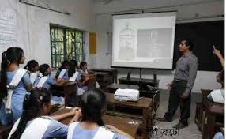
সরব পাঠ
মাল্টিমিডিয়া ক্লাসের মাধ্যমে শিক্ষার্থীদের পাঠটি বুঝিয়ে দিয়ে ,শিক্ষার্থীদের কাছে জানতে চাওয়া।

Slide 13
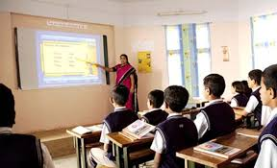
একক কাজ
হুমায়ূন আহমেদ এর বাবা, মায়ের নাম কী লিখ ?

Slide 14
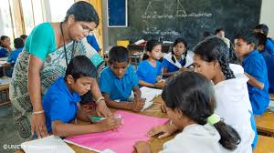
দলীয় কাজ
কুকুরটি লেখকের মনে গভীর ছাপ ফেলেছিল কেন লিখ ?

Slide 15
মুল্যায়ন
১। কত সালে হুমায়ূন আহমেদ মৃত্যু বরণ করেন লিখ ?
২। মহারাজার কুকুরটির নাম কী ছিল ?
৩। নিয়তি গল্পে কে কুকুরটিকে গুলি করে মেরে ছিল?
৪। লেখকের বাবা দুঃখে বেদনায় কুঁকড়ে উঠেছেন কেন ?

Slide 16
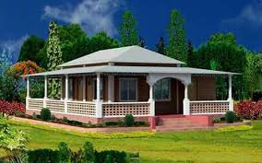
বাড়ির কাজ
গৃহ পালিত পশুপাখি আমাদের কী কী উপকারে আসে বিশ্লেষন করে লিখ ?

Slide 17

পরিশেষে সবাইকে
ধন্যবাদ

